Slide 1
ΑΠΟ ΤΗ ΜΕΙΩΣΗ ΣΤΗ ΓΟΝΙΜΟΠΟΙΗΣΗ

Slide 2
ΣΠΕΡΜΑΤΟΓΕΝΕΣΗ
Η σπερματογένεση είναι μια διεργασία κατά την οποία τα ανώριμα αρχικά γενετικά κύτταρα, που ονομάζονται σπερματογόνια, μετατρέπονται σε ώριμα σπερματοζωάρια.

Slide 3
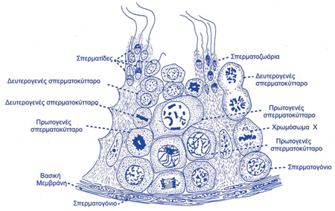
Τα σπερματογόνια είναι ανενεργά έως την ήβη. Από την έναρξη της ήβης και μετά, τα σπερματογόνια αρχικά μετατρέπονται σε πρωτοταγή σπερματοκύτταρα. Κάθε πρωτοταγές σπερματοκύτταρο υφίσταται την πρώτη μειωτική διαίρεση και μετατρέπεται σε δύο δευτεροταγή σπερματοκύτταρα. Στην συνέχεια υφίστανται τη δεύτερη μειωτική διαίρεση και σχηματίζουν 4 απλοειδείς σπερματίδες .
Μόνο μετά την οριστική διαφοροποίησή τους τα σπερματοζωάρια απελευθερώνονται στον αυλό των σπερματικών σωληναρίων, υπό την επίδραση της τεστοστερόνης, για να καταλήξουν, μέσω του ορχικού δικτύου, στις επιδιδυμίδες.

Slide 4
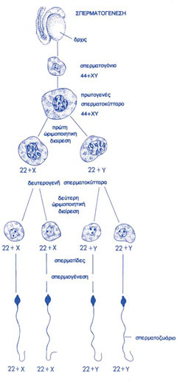
Στην περιφέρεια των σπερματικών σωληναρίων των όρχεων υπάρχουν τα πρόδρομα γεννητικά κύτταρα, τα σπερματογόνια (με 46 χρωμοσώματα)
Τα σπερματογόνια, (στην εφηβεία) διαιρούνται μιτωτικά και δίνουν τα σπερματοκύτταρα.
Τα σπερματοκύτταρα με μειωτική διαίρεση θα δώσουν τις σπερματίδες με 23 χρωμοσώματα η καθεμία.
Οι σπερματίδες με διαδοχικές μεταβολές, (απώλεια μέρους του κυτταροπλάσματος τους, δημιουργία της μαστιγιοουράς) τελικά, μετατρέπονται (διεργασία διαφοροποίησης) σε σπερματοζωάρια.

Slide 5
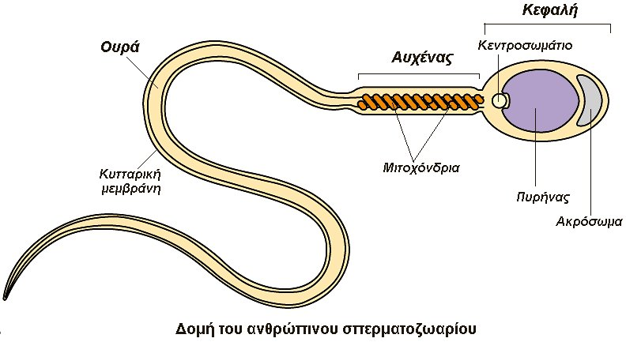
Η ΜΟΡΦΟΛΟΓΙΑ ΤΟΥ ΣΠΕΡΜΑΤΟΖΩΑΡΙΟΥ
Το σπερματοζωάριο έχει μήκος 50μm και αποτελείται από τρις περιοχές οι οποίες διακρίθηκαν έτσι, για λόγους μορφολογικούς αλλά και λειτουργικούς.
Οι περιοχές αυτές είναι οι εξής :
Η κεφαλή
Το ενδιάμεσο σώμα (ο αυχένας)
Η ουρά ή μαστίγιο
Η κεφαλή του φυσιολογικού σπερματοζωαρίου έχει σχήμα ωοειδές. Αποτελείται από τον πυρήνα και τα ένζυμα που θα το βοηθήσουν να διεισδύσει στο ωάριο.
Ο αυχένας περιλαμβάνει μιτοχόνδρια, και προσδίδει την απαραίτητη ενέργεια για την επιβίωση και την κινητικότητα.
Η ουρά αποτελείται από δέκα συνολικά ζεύγη ινιδίων και προσδίδει στο σπερματοζωάριο τη χαρακτηριστική κινητικότητά του.

Slide 6
ΩΟΓΕΝΕΣΗ
Η ωογένεση είναι μια διεργασία κατά την οποία το ανώριμο ωογόνιο μετατρέπεται σε ωάριο.

Slide 7
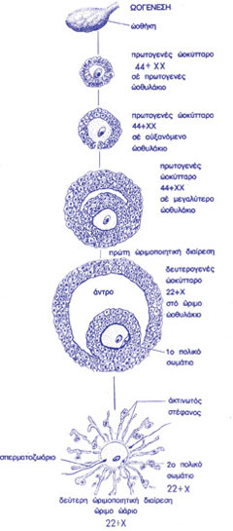
Κατά την διάρκεια της εμβρυακής ανάπτυξης του θηλυκού ατόμου, μέσα στις ωοθήκες σχηματίζονται τα λεγόμενα ωοθυλάκια. Καθένα από αυτά περιέχει ένα κύτταρο που ονομάζεται ωογόνιο, και το οποίο θα εξελιχθεί σε ένα ωάριο.
Τα ωογόνια αυξάνονται σε μέγεθος με τη συσσώρευση θρεπτικών ουσιών (λέκιθος) και μεταμορφώνονται σε ωοκύτταρα (με 46 χρωμοσώματα το καθένα) – κάθε ωοκύτταρο βρίσκεται μέσα σε ένα ωοθυλάκιο και παραμένει σ' αυτό το στάδιο για πολλά χρόνια.
Από την εφηβεία και μετά, κάθε 28 περίπου ημέρες ένα ωοθυλάκιο αναπτύσσεται εναλλάξ από κάθε ωοθήκη.
Το ωοκύτταρο που περιέχει μπαίνει στο στάδιο της ωρίμανσης, κατά το οποίο υφίσταται την πρώτη μειωτική διαίρεση. Από τη διαίρεση αυτή θα προκύψει ένα μικρό κύτταρο (πολικό σωμάτιο) και ένα μεγάλο, το οποίο θα εξελιχτεί σε ωάριο με 23 χρωμοσώματα.

Slide 8
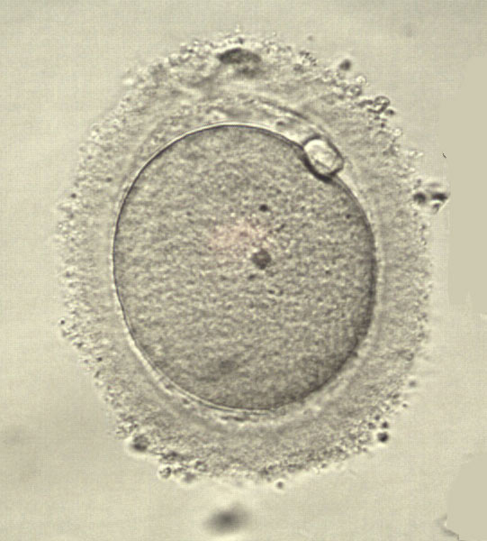
ένα πλήρως ώριμο και επομένως γονιμοποιήσιμο ωάριο
Στο τελικό στάδιο της ωρίμανσης του ωαρίου συντελείται η πρώτη μειωτική διαίρεση του ωαρίου. Έτσι τα ζεύγη των ομολόγων χρωματοσωμάτων κατανέμονται στα δύο νέα κύτταρα, τα οποία όμως είναι άνισα σε μέγεθος.
Το μεγάλο κύτταρο είναι το δευτερογενές ωοκύτταρο, ή ωάριο, που παραλαμβάνει σχεδόν ολόκληρο το κυτταρόπλασμα και δεν αναπτύσσεται περαιτέρω, εκτός αν γονιμοποιηθεί.
Το μικρό κύτταρο ονομάζεται πρώτο πολικό σωμάτιο, περιέχει ελάχιστο κυτταρόπλασμα και το μισό αριθμό ομολόγων χρωματοσωμάτων.

Slide 9
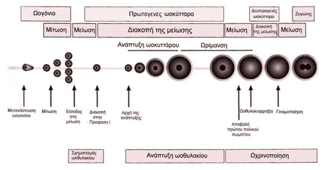
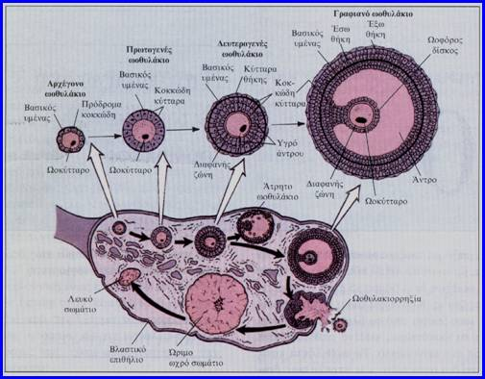

Slide 10
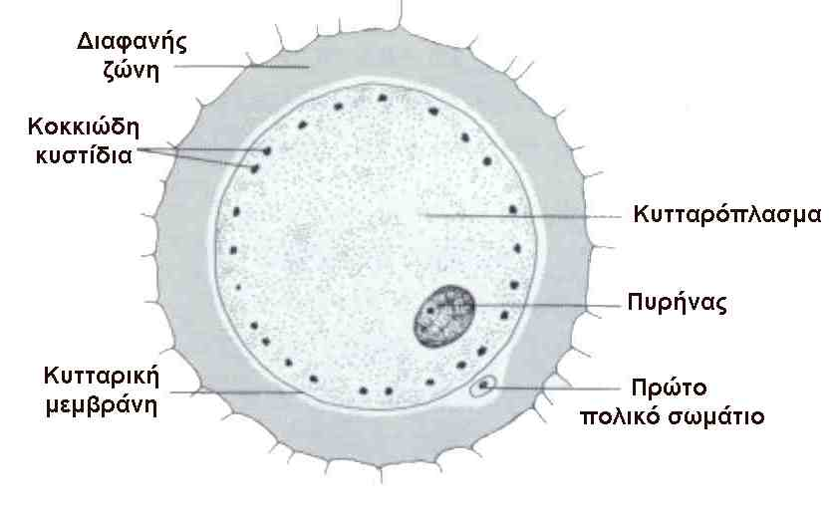
Το ωάριο είναι ορατό και δια γυμνού οφθαλμού. Έχει διάμετρο περίπου 0,1 mm και είναι το μεγαλύτερο κύτταρο του ανθρώπινου οργανισμού.
Το ωάριο περιέχει τη λέκιθο, που είναι απαραίτητη για την ανάπτυξη του ζυγωτού κατά τις πρώτες μέρες μετά τη γονιμοποίηση.

Slide 12
Γονιμοποίηση

Slide 13
Αναπαραγωγή
Τα ωάρια όπως και τα σπερματοζωάρια προέρχονται από γεννητικά κύτταρα.
Ο άνθρωπος αναπαράγεται με αμφιγονική αναπαραγωγή.
Δύο γαμετικά κύτταρα, το ωάριο (θηλυκό) και το σπερματοζωάριο (αρσενικό) συνενώνονται στην διαδικασία της γονιμοποίησης, οπότε προκύπτει το ζυγωτό κύτταρο.

Slide 14
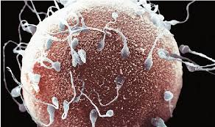
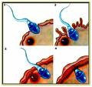
Κατά την εκσπερμάτωση, 300.000.000 περίπου σπερματοζωάρια ελευθερώνονται στον κόλπο της γυναίκας, και διά μέσου της μήτρας κατευθύνονται προς τους ωαγωγούς.
Αν εκεί τύχει να υπάρχει ένα ωάριο, είναι πολύ πιθανό να συμβεί γονιμοποίηση.
Κατά τη γονιμοποίηση, η κεφαλή ενός μόνο σπερματοζωαρίου με τη βοήθεια ειδικών ενζύμων εισέρχεται στο ωάριο.
Αμέσως μετά δημιουργούνται αλλαγές στο ωάριο που εμποδίζουν
την είσοδο άλλων σπερματοζωαρίων.

Slide 15
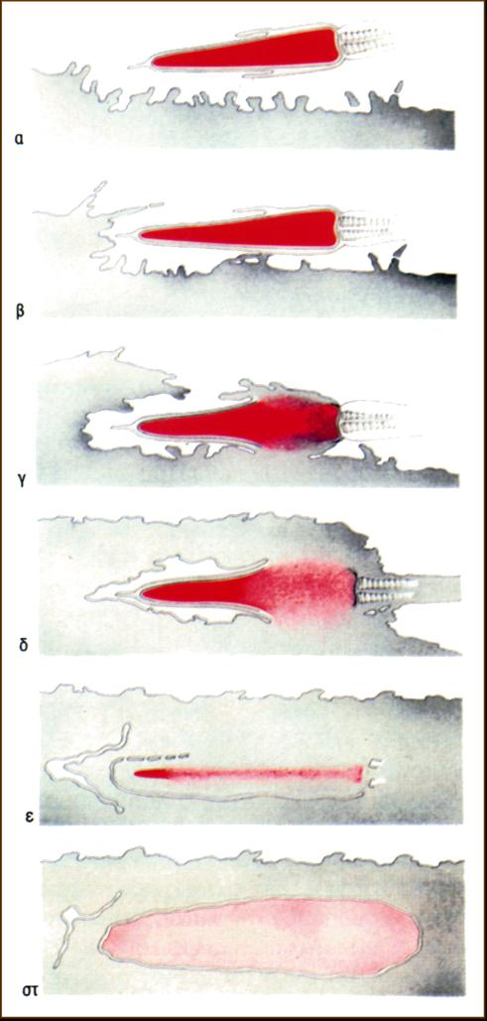
Παράλληλα, αυξάνεται απότομα ο ρυθμός της κυτταρικής αναπνοής. Οι πυρήνες των δύο απλοειδών γαμετικών κυττάρων συντήκονται
και προκύπτει ένα διπλοειδές κύτταρο, το ζυγωτό, με 46 χρωμοσώματα.
Το ζυγωτό είναι το πρώτο κύτταρο του νέου οργανισμού.
Σχηματική απεικόνιση της σύνδεσης του σπερματοζωαρίου με τη μεμβράνη του ωοκυττάρου, της αποδρομής του και της ενσωμάτωσης του στο ωοκύτταρο

Slide 16
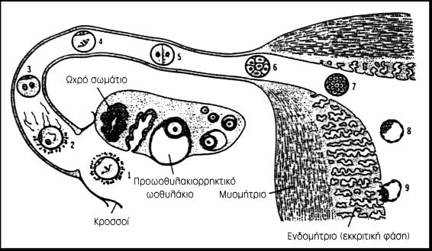
Σχηματική απεικόνιση της εξελικτικής πορείας της γονιμοποίησης την πρώτη εβδομάδα.
1. ωοθυλακιορρηξία
2. γονιμοποίηση (12-24 ώρες μετά)
3. στάδιο των προπυρήνων
4. στάδιο της διάταξης των χρωμοσωμάτων
5. ζυγώτης των δύο κύτταρων (30 ώρες)
6. μορίδιο με 16 βλαστομερίδια (3 ημέρες)
7. μορίδιο κατά την είσοδο του στο κοίλωμα της μήτρας (4 ημέρες)
8. νεαρά βλαστοκύστη χωρίς διαυγή ζώνη (4-5 ημέρες)
9. εμφύτευση (6-7 ημέρες)

Slide 17
Μείωση είναι ο μηχανισμός που μειώνει κατά το ήμισυ τον αρχικό αριθμό χρωμοσωμάτων, και από ένα διπλοειδές κύτταρο προκύπτουν απλοειδή κύτταρα.
Γονιμοποίηση είναι ο μηχανισμός κατά τον οποίο δύο απλοειδείς γαμέτες συντήκονται και δίνουν ένα διπλοειδές κύτταρο, το ζυγωτό, από το οποίο θα προκύψει ο νέος οργανισμός

Slide 19
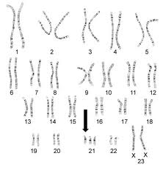
Η ηλικία της μητέρας ευθύνεται συνήθως για την γέννηση παιδιών με χρωμοσωμικές ανωμαλίες - σύνδρομα
Επειδή η μειωτική διαίρεση στις γυναίκες διαρκεί πολλά χρόνια – το ωάριο βρίσκεται σε μείωση τόσα χρόνια όση είναι η ηλικία της γυναίκας –υπάρχουν πιθανότητες να προκύψει μη φυσιολογικό ωάριο ( με ένα περισσότερο ή ένα λιγότερο χρωμόσωμα).
Η γονιμοποίηση του μη φυσιολογικού ωαρίου π.χ. με 24 χρωμοσώματα, με φυσιολογικό σπερματοζωάριο (23 χρωμοσώματα), οδηγεί στην γέννηση ατόμου με σύνδρομο (47 χρωμοσώματα συνολικά ) (σύνδρομο Down).
Χρωμοσωμικά σύνδρομα-DOWN
Καρυότυπος θηλυκού ατόμου με σύνδρομο Down
Παιδιά με Down

Slide 20
Χρωμοσώματα
Το ανθρώπινο γονιδίωμα απαρτίζεται από 46 χρωμοσώματα. Τα χρωμοσώματα αυτά βρίσκονται στον πυρήνα κάθε ανθρώπινου κυττάρου. Διακρίνονται 22 ζεύγη ομόλογων χρωμοσωμάτων (αυτοσωμικών ή αλλιώς σωματικών) και ένα ζεύγος φυλετικών χρωμοσωμάτων. Τα φυλετικά χρωμοσώματα είναι δύο τύπων και συμβολίζονται με τα γράμματα Χ και Υ. Ο άνδρας διαθέτει 22 ζεύγη αυτοσωμικών χρωμοσωμάτων, ένα Χ και ένα Υ χρωμόσωμα. Η γυναίκα διαθέτει 22 ζεύγη αυτοσωμικών χρωμοσωμάτων και δύο Χ χρωμοσώματα. Με τον όρο ομόλογα χρωμοσώματα εννοούμε δύο μορφολογικά όμοια χρωμοσώματα που φέρουν και αντίστοιχες γονιδιακές θέσεις. Σε κάθε ζεύγος χρωμοσωμάτων το ένα είναι μητρικής και το άλλο πατρικής προέλευσης.
Ένα κύτταρο μπορεί να διπλασιαστεί με μια διαδικασία που ονομάζεται μίτωση. Με τη μίτωση διπλασιάζονται και τα χρωμοσώματα, έτσι ώστε κάθε προκύπτον κύτταρο να περιέχει 46 χρωμοσώματα, όπως και το μητρικό κύτταρο. Με τον τρόπο αυτό, ξεκινώντας από το ζυγώτη (γονιμοποιημένο ωάριο), που είναι το πρώτο κύτταρο του οργανισμού, και με διαδοχικές διαιρέσεις, καταλήγουμε σε έναν οργανισμό δισεκατομμυρίων κυττάρων, που το καθένα από αυτά έχει στον πυρήνα του 46 χρωμοσώματα, ένα πλήρες, δηλαδή, αντίγραφο του γενετικού υλικού.

Slide 21
Πως όμως εξασφαλίζεται ότι και οι απόγονοι του είδους θα έχουν τον ίδιο αριθμό χρωμοσωμάτων, έτσι ώστε το είδος να παραμείνει γενετικά σταθερό στην πορεία του χρόνου;
Με μια διαδικασία που ονομάζεται μείωση, ο οργανισμός παράγει τα γεννητικά του κύτταρα που ονομάζονται γαμέτες (ωοκύτταρα για τη γυναίκα, σπερματοζωάρια για τους άνδρες). Η μείωση είναι ένα είδος κυτταρικής διαίρεσης στο οποίο τα προκύπτοντα κύτταρα έχουν το μισό αριθμό χρωμοσωμάτων (22 αυτοσωμικά χρωμοσώματα και από ένα φυλετικό χρωμόσωμα). Με τη συνένωση των δύο γαμετών (γονιμοποίηση) προκύπτει ο ζυγώτης, που περιέχει 46 χρωμοσώματα, 23 μητρικής και 23 πατρικής προέλευσης.
Από τα παραπάνω καθίσταται σαφές ότι το φύλο στον άνθρωπο καθορίζεται από τον πατέρα Όλα τα ωοκύτταρα περιέχουν το φυλετικό χρωμόσωμα Χ. Από τα σπερματοζωάρια, τα μισά περιέχουν το φυλετικό χρωμόσωμα Χ και τα άλλα μισά περιέχουν το φυλετικό χρωμόσωμα Υ. Ανάλογα με το ποιο σπερματοζωάριο θα γονιμοποιήσει το ωοκύτταρο, προκύπτει οργανισμός είτε θήλυς (ΧΧ), είτε άρρεν (ΧΥ).

